Slide 1
Postup vyplnění vyúčtování v Dotačním portálu MK (DPMK)
- Monitorovací zpráva
- Účetní doklady

Slide 2
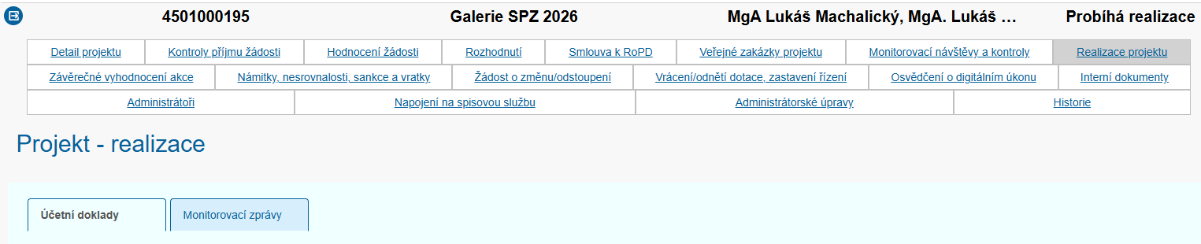
1. Na straně projektu vyberete záložku „realizace projektu“ zde vidíte dvě sekce:
- Účetní doklady
- Monitorovací zprávy

Slide 3
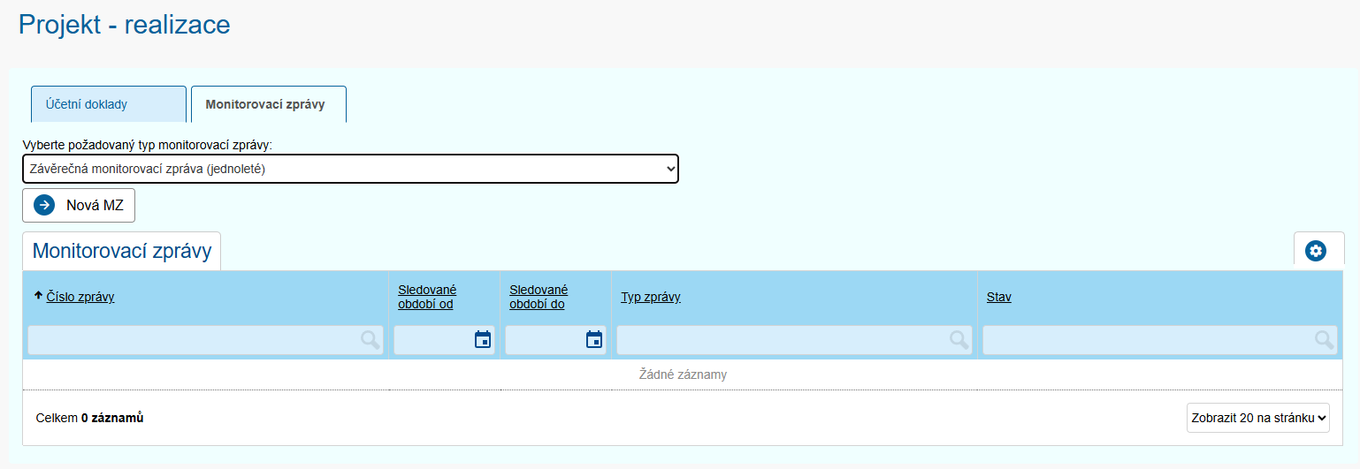
2. Nejprve je třeba založit monitorovací zprávu
- kliknete do políčka a vyberete „Závěrečná monitorovací zpráva (jednoleté)“
- založte zprávu tlačítkem „Nová MZ“

Slide 4
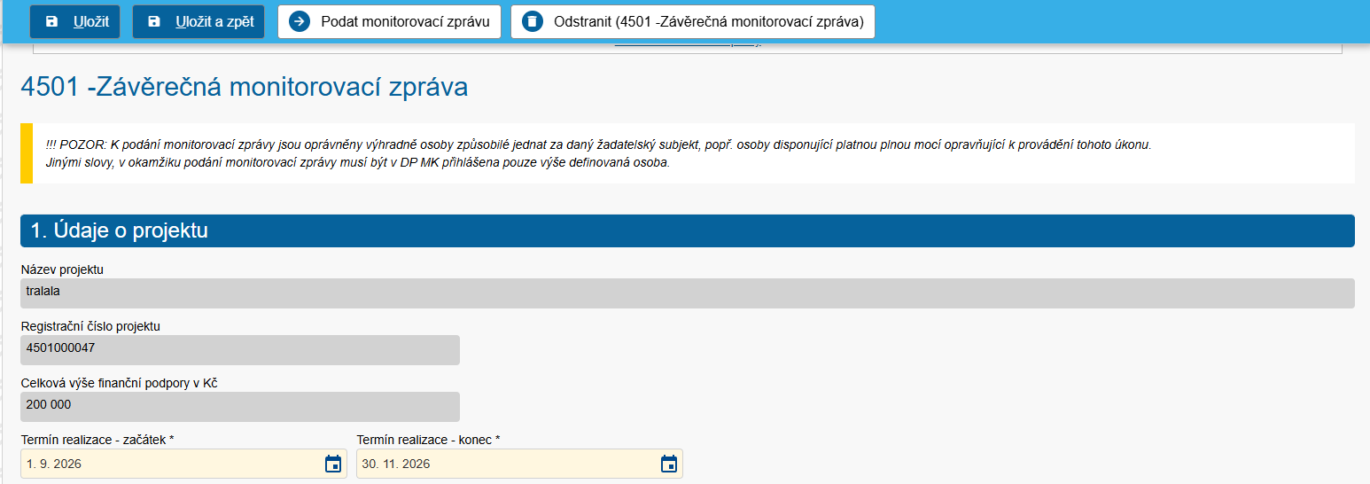
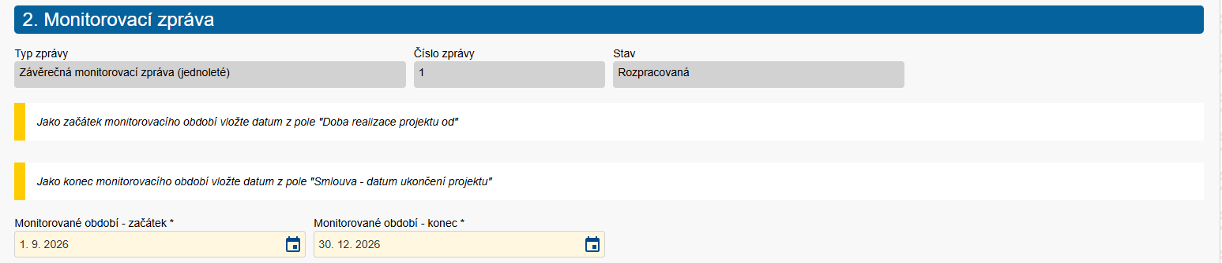
3. Vyplníte data realizace a termíny pro vyúčtování
- následně kliknete na uložit / uložit a zpět

Slide 5
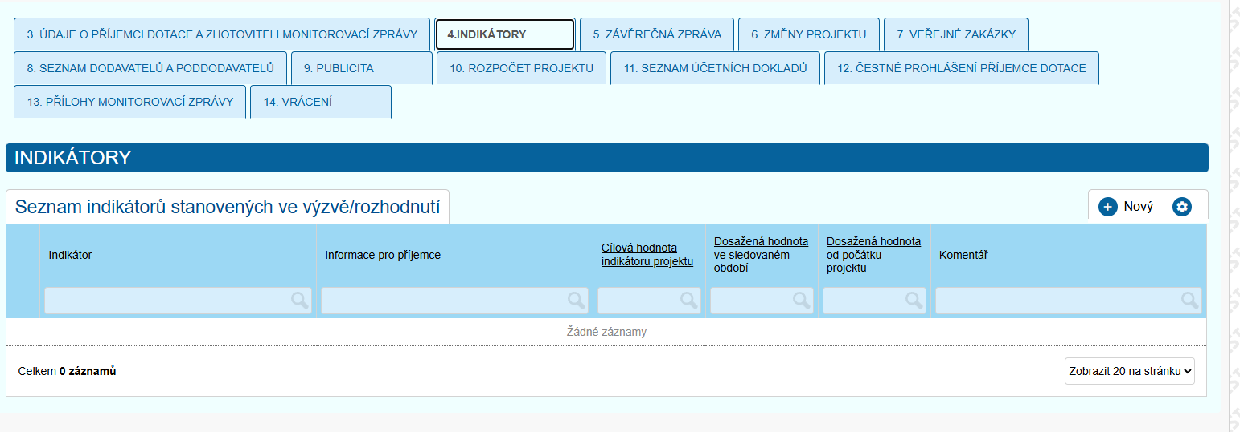
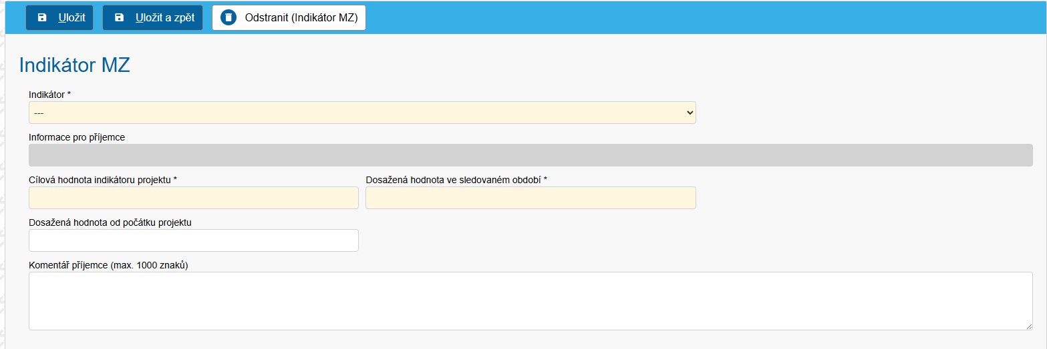
4. Indikátory
– v této sekci uvedete splnění indikátorů
- po vyplnění kliknete na uložit a zpět

Slide 6
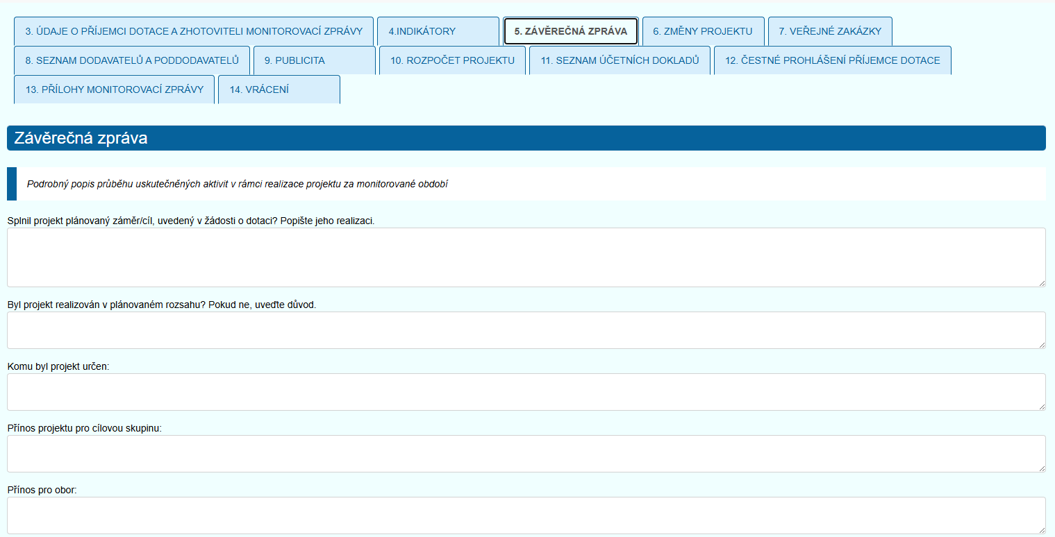
5. V sekci Závěrečná zpráva popíšete dle otázek průběh projektu
- vždy uložte
- sekce Změny projektu, Veřejné zakázky a Seznam dodavatelů a poddodavatelů nevyplňujete

Slide 7
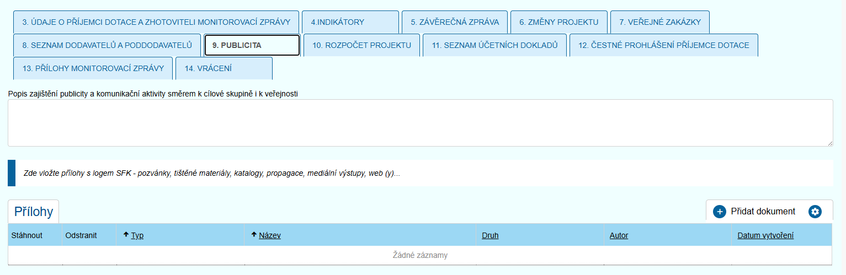
6. Publicita
- zodpovíte otázku, jak byla zajištěna
- zde také nahráváte přílohy s doložením loga SFK na propagačních materiálech k projektu
- opět uložte

Slide 8
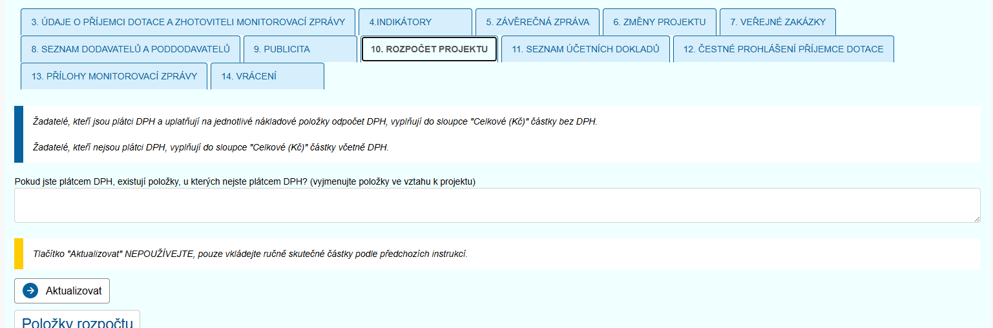
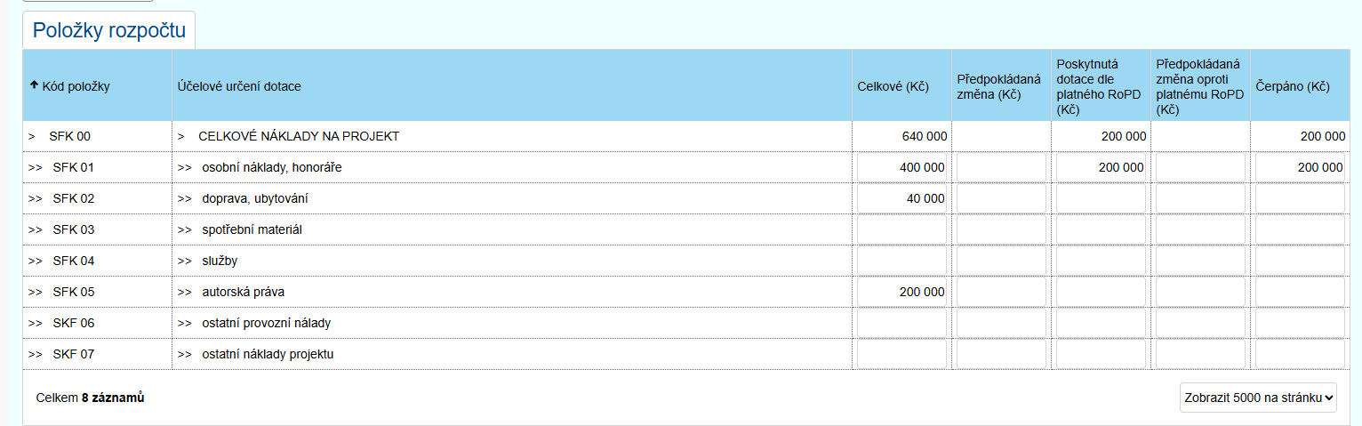
7. Rozpočet projektu
- přečtěte si poznámky
- sloupce vyplňte dle skutečnosti:
- 1. sloupec celkový rozpočet
- 3. sloupec poskytnutá dotace
- 5. sloupec – čerpáno (pouze v ojedinělých případech, v nichž by část dotace byla vrácena, se tento sloupec bude lišit od sloupce 3.)
- 2. a 4. zůstává prázdný
- opět uložte

Slide 9
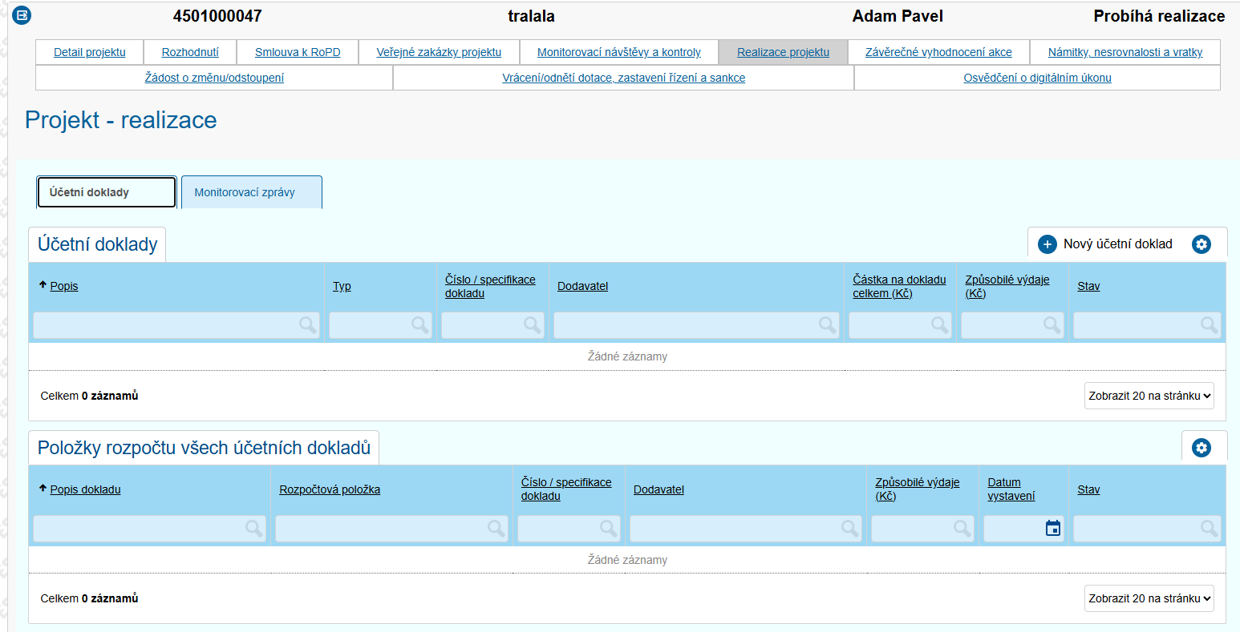
8.1. Účetní doklady
- vrátíte se zpět na stranu realizace projektu, tentokrát do sekce „Účetní doklady“
- zadáváte pouze ty doklady, jež byly hrazeny přímo z dotace od SFK
(veškeré účetní doklady k projektu však musejí být k dispozici pro účely případných budoucích kontrol)
- každý doklad zadáváte separátně

Slide 10
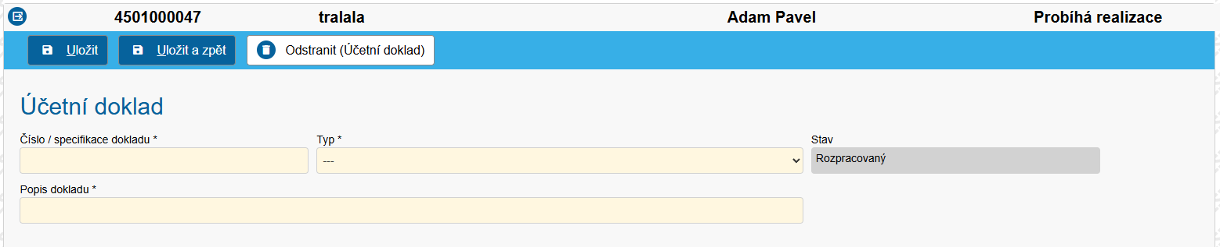
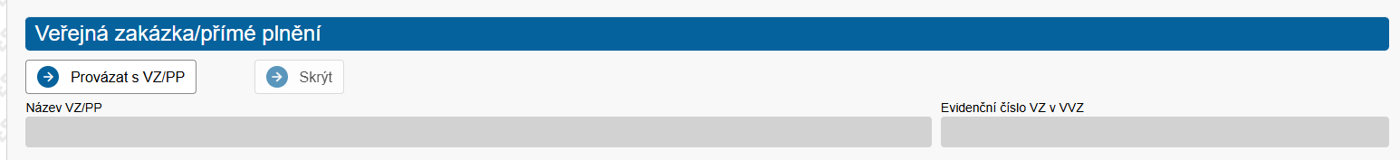
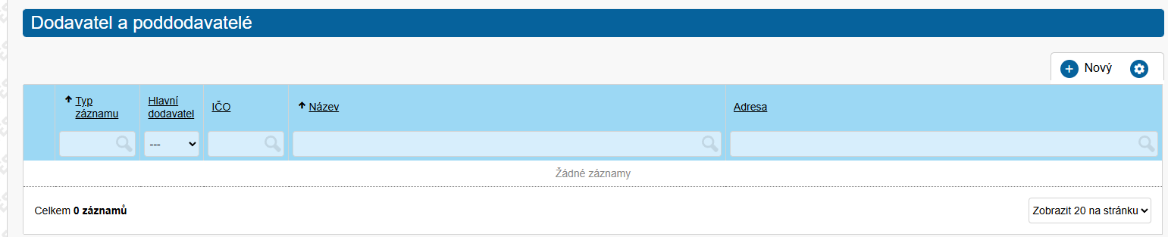
8.2. Účetní doklady
- vyplníte první požadované údaje
- uložíte
- veřejnou zakázku nevyplňujete
- dále vyplníte dodavatele (viz. další strana)

Slide 11
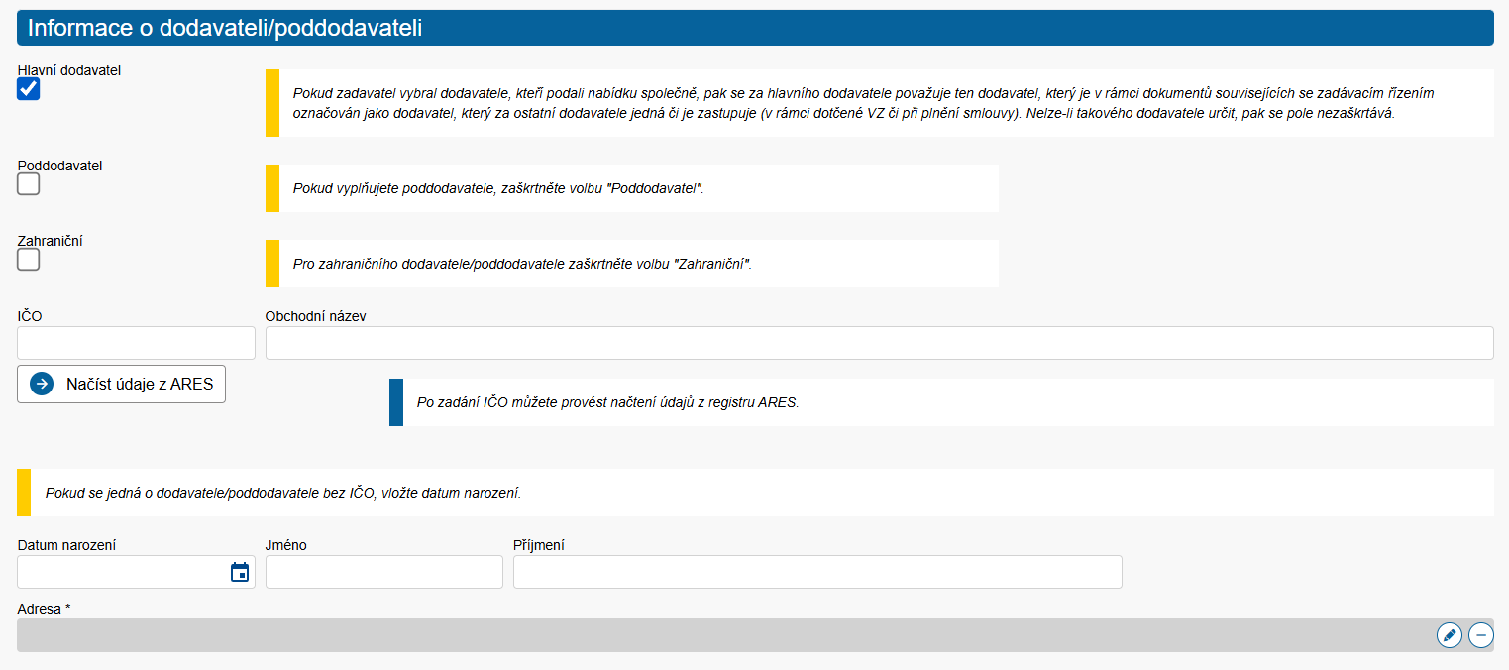
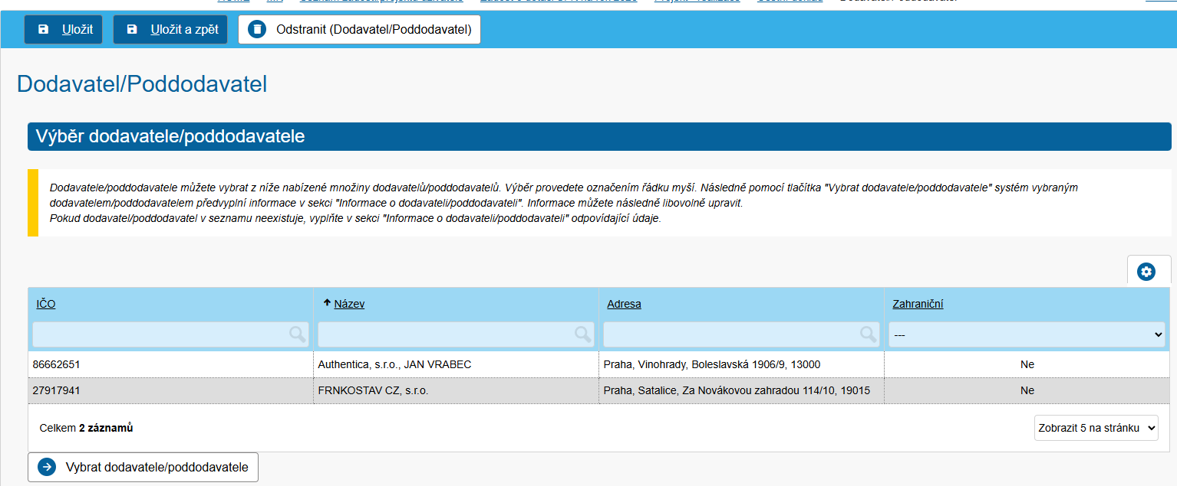
8.3. Účetní doklady
- zadáváte-li nového dodavatele, vyplňte IČO, název (jedná-li se o fyzickou osobu, pak datum narození, jméno a příjmení) a dále adresu
- typ dodavatele zaškrtávat nemusíte
- opakuje-li se dodavatel u více dokladů (Vašich jiných projektů), lze jej vybrat ze seznamu na začátku strany
- následně kliknete na „uložit a zpět“

Slide 12
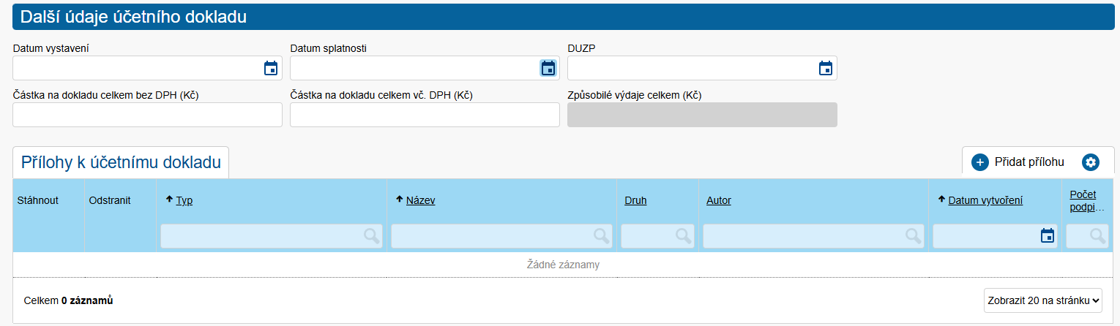
8.4. Účetní doklady
- v další části dokladu vyplníte údaje - přílohy či skeny dokladů nejsou povinné (avšak musejí být k dispozici pro účely případných budoucích kontrol)
- pole způsobilých výdajů bude vyplněno v následujícím kroku

Slide 13
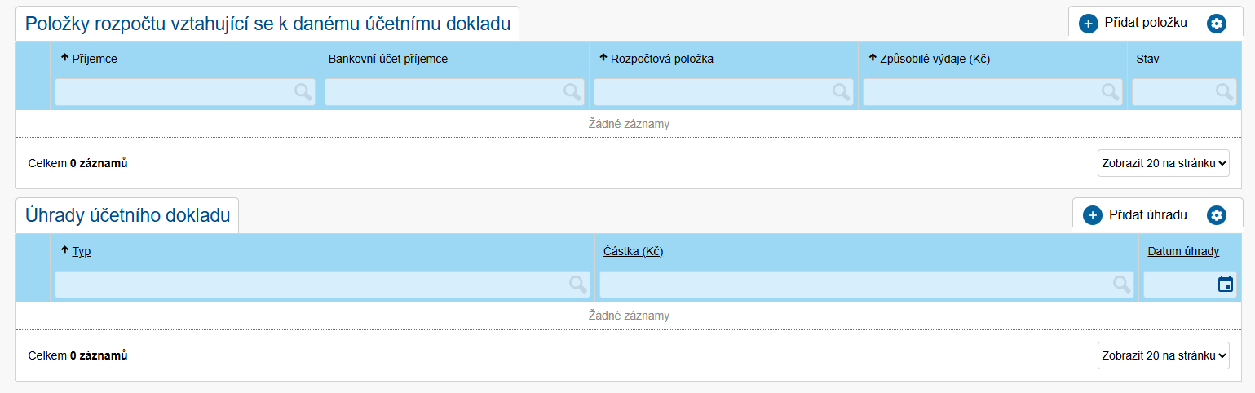
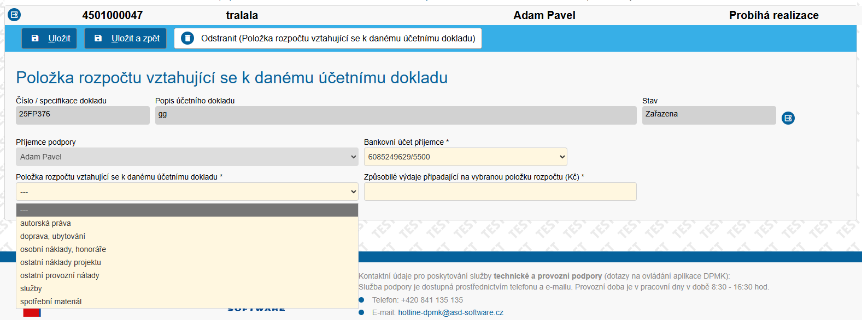
8.5. Účetní doklady
- dále vyplníte, ke které položce rozpočtu se doklad vztahuje
- v novém okně vyberete příslušnou kategorii a částku, která byla využita z poskytnuté dotace
- následně se tlačítkem „Uložit a zpět“ vrátíte na předchozí stranu

Slide 14
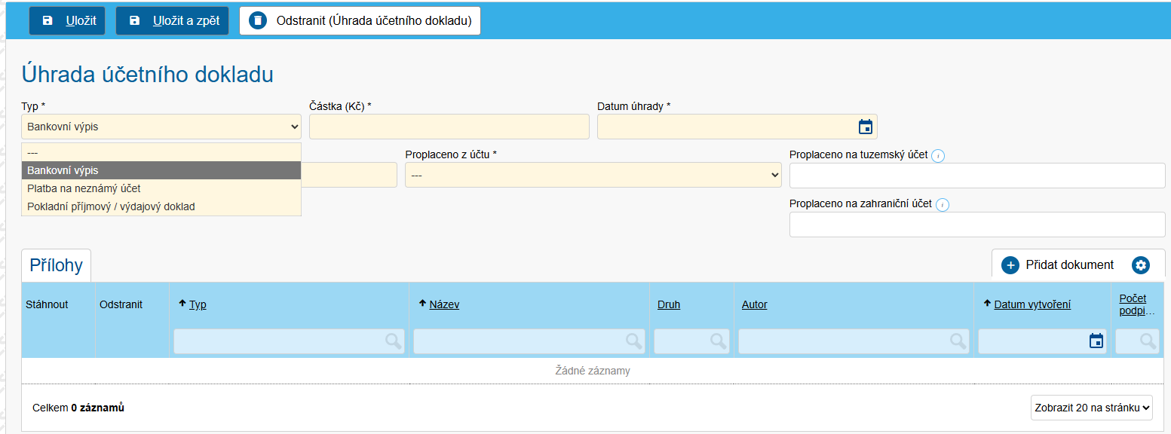
8.6. Účetní doklady
- vyplníte v poslední sekci úhradu k účetnímu dokladu
- příloha opět není povinná
- následně kliknete na uložit a zpět

Slide 15
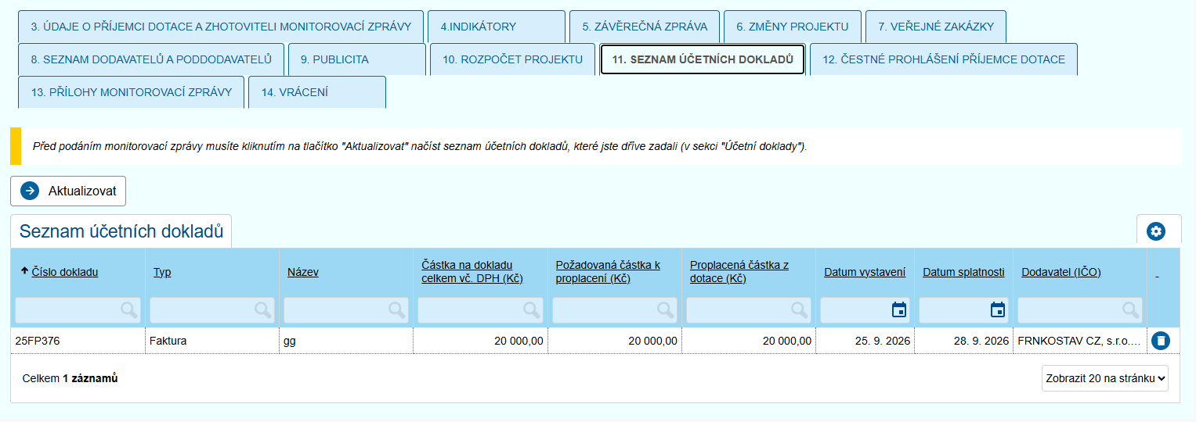
8.7. Účetní doklady
- máte-li vyplněny všechny údaje u daného dokladu, kliknutím na „uložit a zpět“ se vrátíte na původní stranu účetních dokladů (krok 8.1.)
- po vyplnění všech dokladů se vrátíte do monitorovací zprávy do sekce „Seznam účetních dokladů
- zde stačí kliknout na tlačítko „Aktualizovat“
POZOR!!! Pokud následně provedete úpravu některého z dokladů, je třeba vždy před podáním kliknout na „aktualizovat“.

Slide 16
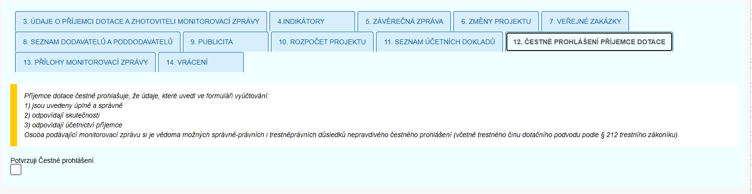
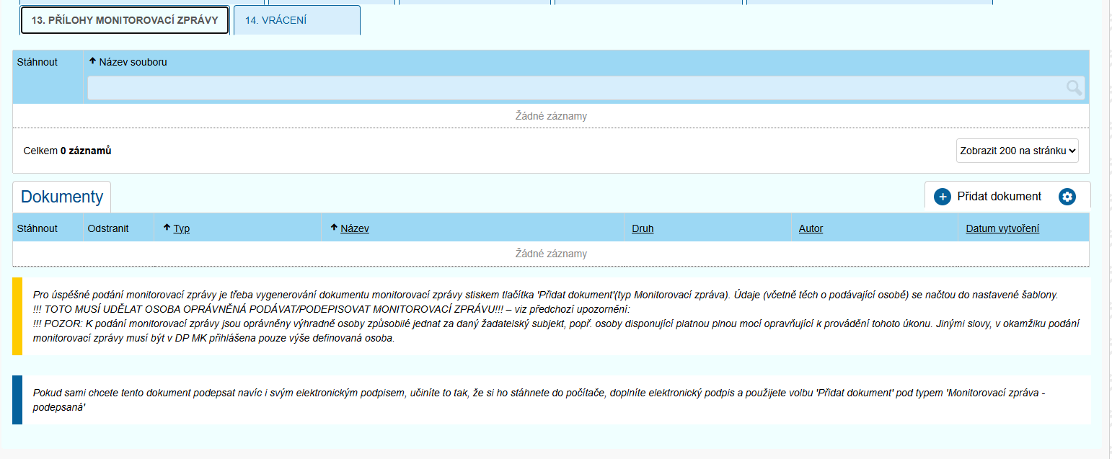
9. Poslední kroky
- čestné prohlášení
- vytvoření dokumentu monitorovací zprávy (návod viz. poznámky)
- podání monitorovací zprávy
POZOR: tyto kroky provádí výhradně statutární orgán / zplnomocněná osoba

